Slide 1
ANÁLISIS DE LOS NIVELES DE PENETRACIÓN DE LOS SERVICIOS DE TELECOMUNICACIONES MÁS DESTACADOS QUE SE OFRECEN EN EL ECUADOR
PRESENTADO POR:
León Santín Diana Raquel.
Carrillo Díaz Francisco Xavier.
FACTORES QUE AFECTAN EL DESARROLLO DE LAS TELECOMUNICACIONES EN EL ECUADOR

Slide 2
OBJETIVOS
Medir el desarrollo del país a partir de la penetración de los servicios.
Analizar las estadísticas de penetración de los diferentes servicios que actualmente se ofrecen en el Ecuador.
Brindar una proyección a futuro realizando un estudio estadístico de los servicios de Telecomunicaciones.
Especificar el nivel en que se encuentra el Ecuador en el sector de las Telecomunicaciones con respecto a otros paises.

Slide 3
INTRODUCCIÓN
Los Servicios de Telecomunicación han de entenderse conceptualmente como la oferta de un conjunto de servicios a los respectivos usuarios a través de facilidades denominadas Redes de Telecomunicaciones.
La evolución tecnológica en este campo ha sido impresionante, llegando a la convergencia de servicios.

Slide 4
DEFINICIÓN
Se puede definir el Servicio de Telecomunicaciones como una capacidad o facilidad de telecomunicación suministrada a un agente “Usuario del Servicio” y que es proporcionada por un agente denominado “Proveedor del Servicio”.

Slide 5
CLASIFICACIÓN
Los servicios de telecomunicaciones en el Ecuador se clasifican de la siguiente manera:
Servicios Finales
Servicios Portadores
Servicios Públicos
Servicios Agregados

Slide 6
SERVICIOS FINALES
Son servicios finales de telecomunicaciones aquellos que proporcionan la capacidad completa para la comunicación entre usuarios.
Ejemplos:
Servicio Móvil Avanzado
Telefax
Datafax

Slide 7
SERVICIOS PORTADORES
Son servicios portadores aquellos que proporcionan a terceros la capacidad necesaria para la transmisión de signos, señales, datos, imágenes y sonidos entre puntos de terminación de una red definidos, usando uno o más segmentos de una red.
Ejemplos:
DSL GSM
Servicios Satelitales SCPC y VSAT WLL
Alquiler de líneas dedicadas ATM

Slide 8
SERVICIOS PÚBLICOS
Los servicios públicos son aquellos a los cuales el Estado garantiza su prestación debido a la importancia que tienen para la colectividad.
Se califica como servicio público a:
Telefonía Fija local, nacional e internacional
Radiodifusión y Televisión

Slide 9
SERVICIOS AGREGADOS
Son los servicios de telecomunicación que no siendo servicios públicos y utilizando como soporte servicios portadores o servicios finales de telecomunicación, añaden otras facilidades al servicio soporte o satisfacen nuevas necesidades específicas de telecomunicación.
Ejemplos:
Acceso Remoto a Redes
Acceso a Internet
Videoconferencias
Servicios Inteligentes de Voz

Slide 10
SERVICIOS DE TELECOMUNICACIONES MÁS DESTACADOS QUE SE OFRECEN EN EL ECUADOR
Dentro de la variedad de servicios ofrecidos en el campo de las telecomunicaciones en el Ecuador los más destacados son:
Telefonía Fija.
Telefonía Móvil.
Servicios Portadores.
Acceso a Internet.
Televisión por suscripción.

Slide 11
RESULTADOS ESTADÍSTICOS DE PENETRACIÓN DE LOS SERVICIOS DE TELECOMUNICACIONES EN EL ECUADOR
Para poder determinar el porcentaje o índice de penetración de cada servicio se hace uso de dos indicadores muy importantes como son:
Población actual del territorio nacional.
Número de personas que hacen uso del servicio o cuentan con algún contrato definido.

Slide 12
TELEFONÍA FIJA
Densidad de Telefonía Fija por provincia
Datos al 30 de Abril del 2009
Penetraciόn nacional: 14.49%
Media mundial: 16%

Slide 13
TELEFONÍA FIJA
Histórico por empresas de Telefonía Fija
Evolución y proyección de Telefonía Fija

Slide 14
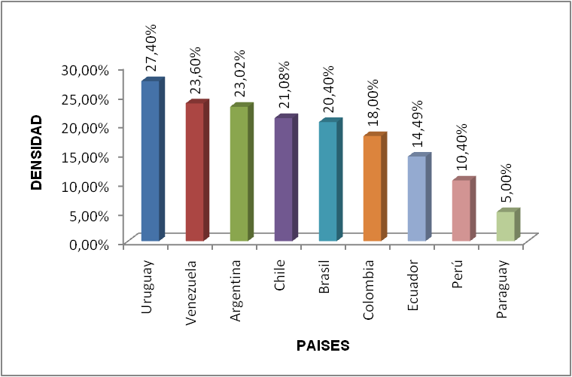
TELEFONÍA FIJA
Benchmarking Telefonía Fija
Datos al primer trimestre del 2009

Slide 15
TELEFONÍA MÓVIL
Densidad de Telefonía Móvil
Fecha de actualizaciόn: Marzo del 2009
Penetraciόn nacional: 86.52%
Media mundial: 59%

Slide 16
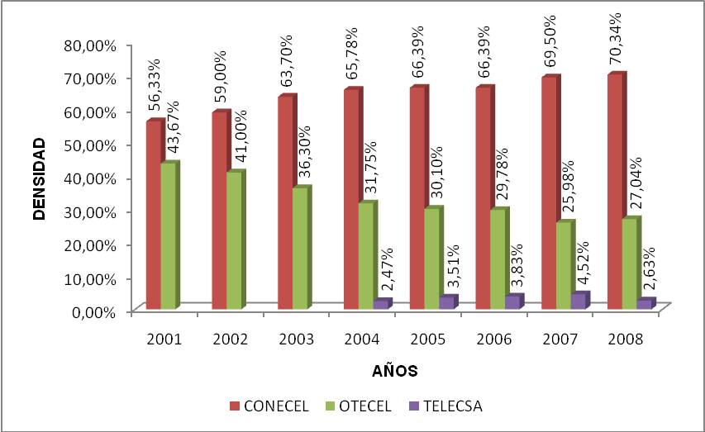
TELEFONÍA MÓVIL

Slide 17
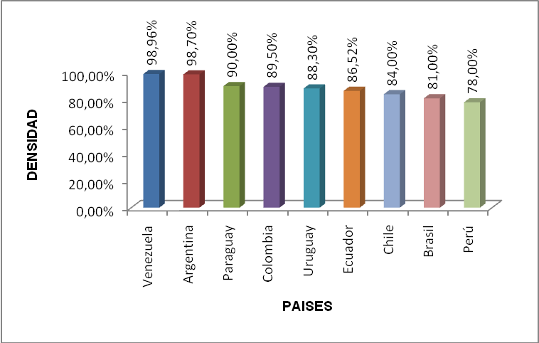
TELEFONÍA MÓVIL
Benchmarking Telefonía Móvil
Datos al primer trimestre del 2009

Slide 18
ACCESO A INTERNET
Densidad del Acceso a Internet por provincia
Fecha de actualizaciόn: 31 de Marzo del 2009
Penetraciόn nacional a nivel de abonados: 2.45%
Penetraciόn nacional a nivel de usuarios: 11.81%
Media mundial a nivel de abonados: 9%
Media mundial a nivel de usuarios: 24.7%

Slide 19
ACCESO A INTERNET
Número de usuarios por empresa de Internet
Evolución y proyección de Internet

Slide 20
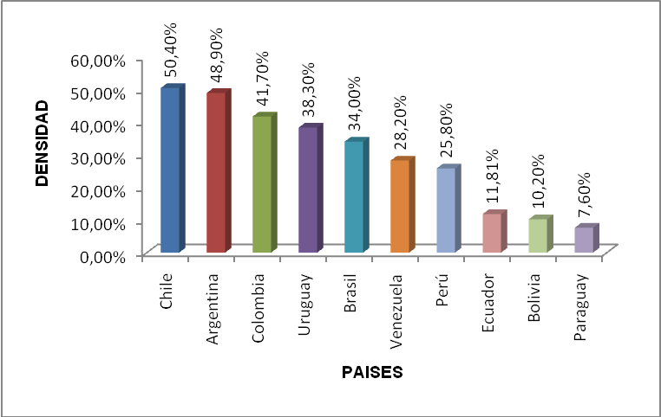
ACCESO A INTERNET
Benchmarking Acceso a Internet
Datos al primer trimestre del 2009

Slide 21
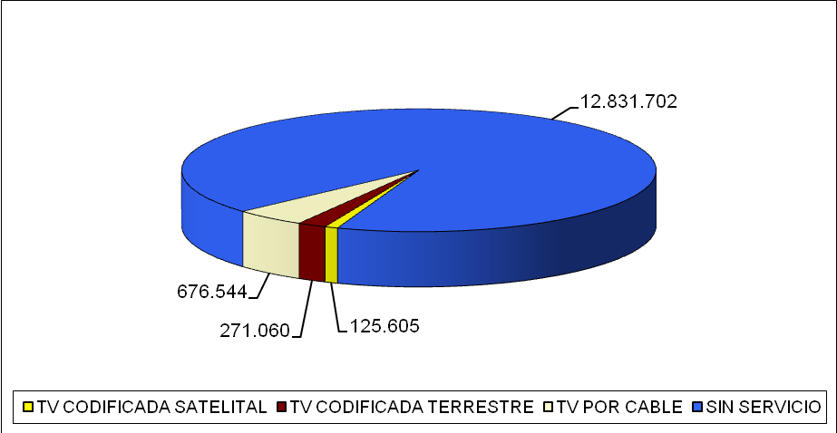
TELEVISIÓN POR SUSCRIPCIÓN
Densidad de Televisión por Suscripción
Fecha de actualizaciόn: Junio del 2009
Penetraciόn nacional: 8%
Media América Latina: 6%

Slide 22
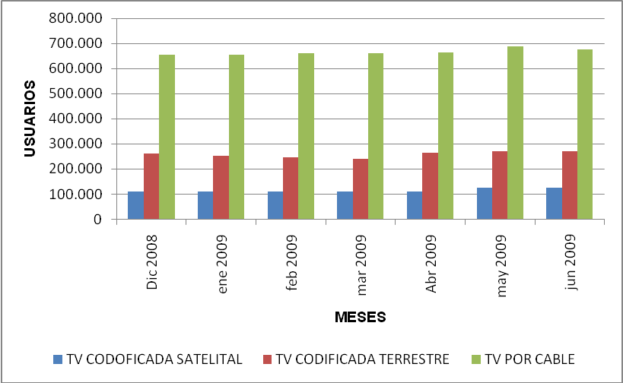
TELEVISIÓN POR SUSCRIPCIÓN
Evolución de los diferentes servicios de audio y video en Tv por Suscripción.

Slide 23
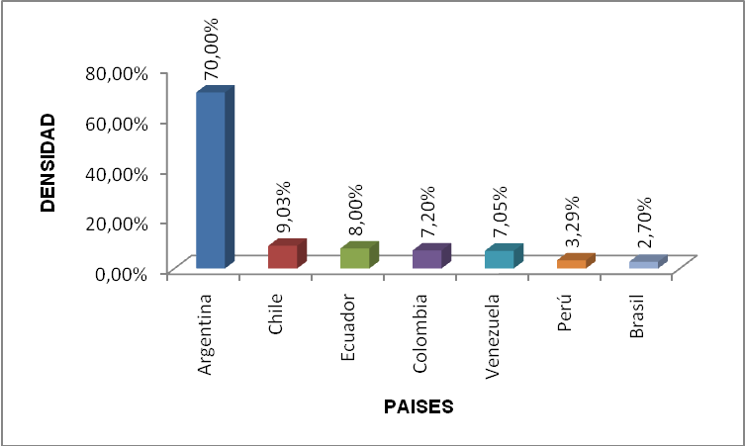
TELEVISIÓN POR SUSCRIPCIÓN
Benchmarking Tv por Suscripción.
Datos al primer trimestre del 2009

Slide 24
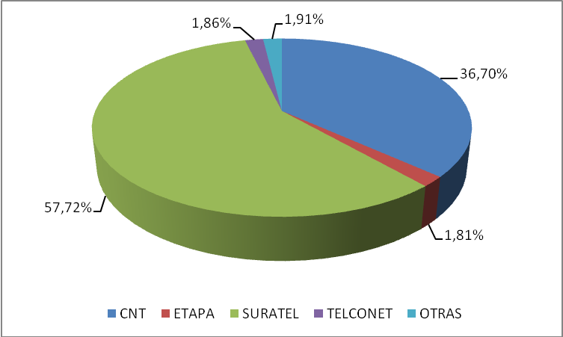
SERVICIOS PORTADORES
Distribución de usuarios por operador
Fecha de actualizaciόn: Abril del 2009
Penetraciόn nacional: 1.14%
Media América Latina: 15%

Slide 25
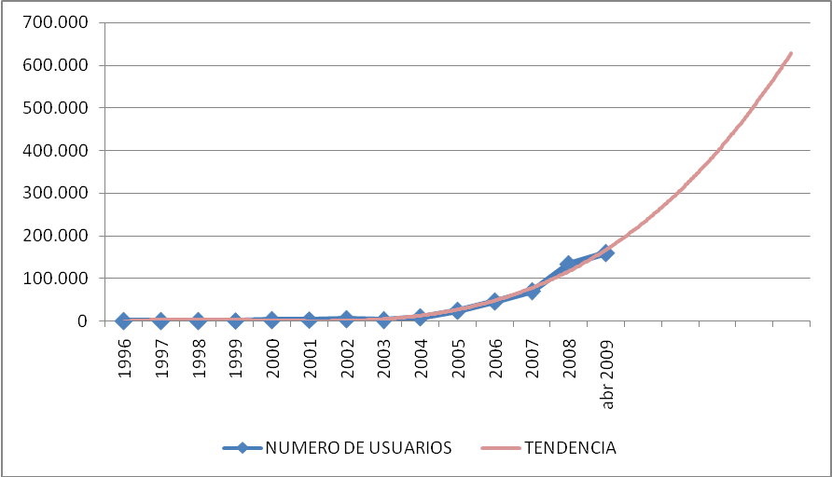
SERVICIOS PORTADORES
Histórico por concesionarios de Servicios Portadores
Evolución y tendencia de Servicios Portadores

Slide 26
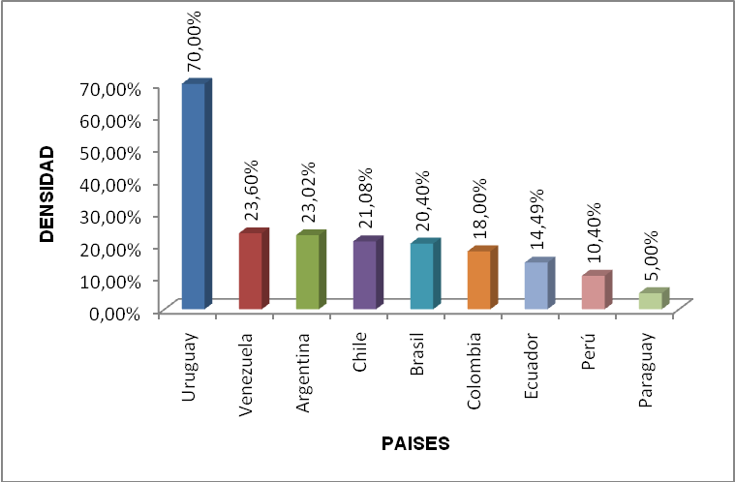
COMPARACIÓN ENTRE SERVICIOS - SITUACIÓN DEL ECUADOR EN SUDAMERICA
Telefonía Fija
Telefonía Móvil
Internet

Slide 27
CONCLUSIONES
Ecuador cuenta con una alta densidad poblacional al ser uno de los países con menor superficie en Sudamérica.
El servicio de Telefonía Fija ha evolucionado constantemente en los últimos años, siendo gran parte del mercado compañías manejadas por el estado, llega a un índice de penetración de 14.49%, la media mundial es del 16%.
Se estima que dentro de cinco años este servicio seguirá creciendo en el territorio nacional a paso lento por la competencia con la telefonía móvil.

Slide 28
CONCLUSIONES
La Telefonía Móvil (ahora Servicio Móvil Avanzado) ha llegado a convertirse en un servicio muy común actualmente, en quince años ha llegado aproximadamente a un índice de penetración del 86% en todo el Ecuador muy por encima de la media mundial (59%).
El Internet es un servicio útil por la gran fuente de información que ofrece en la actualidad, llegando al punto que hasta operadores móviles brindan este tipo de servicio sin importar la ubicación en la que se encuentre el usuario.
El acceso a Internet ha tenido una buena evolución desde sus inicios, llegando a un índice de penetración del 11.81% a nivel de usuarios, aunque es discutible la forma de cálculo de usuarios.

Slide 29
CONCLUSIONES
A nivel de usuarios, el servicio de Televisión por suscripción es considerado el más bajo en penetración. Su índice de penetración alcanza un 8% a nivel nacional.
Los servicios portadores han tenido un incremento muy notorio en los últimos años en su número de usuarios llegando a un índice de penetración de 1,14% y se está convirtiendo en uno de los servicios con más ingresos económicos.
La UIT, organización a la cual Ecuador está asociada, en base al estudio del índice IDI, una especie de calificación que se otorga a cada nación según su desempeño en el uso y acceso masivo a herramientas de Internet y a las comunicaciones para su desarrollo social y económico, ubica al Ecuador en el puesto 82.

Slide 30
RECOMENDACIONES
Los servicios portadores poseen un alto costo para la obtención de su licencia por lo que se recomienda establecer precios más cómodos por parte de las entidades reguladoras para que exista mayor competencia y por lo consiguiente reducción de costos para los usuarios, así mismo acelerar la concesión de Servicios Portadores Regionales para aumentar la disponibilidad de redes.
Para la mayor cobertura del Internet se recomienda que compañías al actualizar su tecnología en grandes ciudades migren sus equipos a otros sectores donde no existe este tipo de servicio e intensificar el desarrollo de algún plan que permita que el Internet llegue a todo el sector educativo y se lo considere de tipo básico.

Slide 31
GRACIAS

